Slide 1
Komputer Forensik FCCF Dasar & Tujuan Pembelajaran
Suryayusra, M.Kom.,CCNA
suryayusra@binadarma.ac.id
http://blog.binadarma.ac.id/suryayusra
http://foresec.binadarma.ac.id

Slide 2
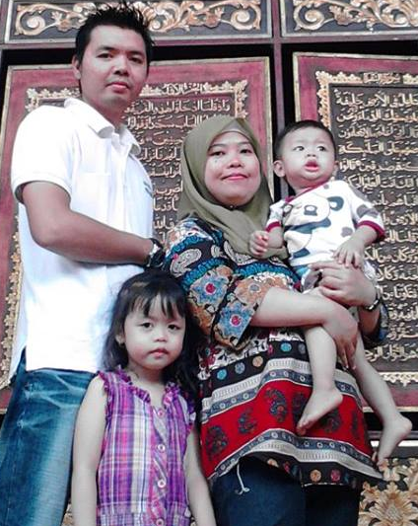
Tentang saya
Pekerjaan :
Dosen Informatika Universitas Bina Darma
Kepala NOC UPTSIM(Network Operation Center)
Ketua Operasional Sertifikasi FORESEC
Website : http://suryayusra.binadarma.ac.id
Blog : http://blog.binadarma.ac.id/suryayusra
E-mail : suryayusra@binadarma.ac.id
YM : suryayusra@yahoo.co.id
FB : https://www.facebook.com/suryayusra

Slide 3
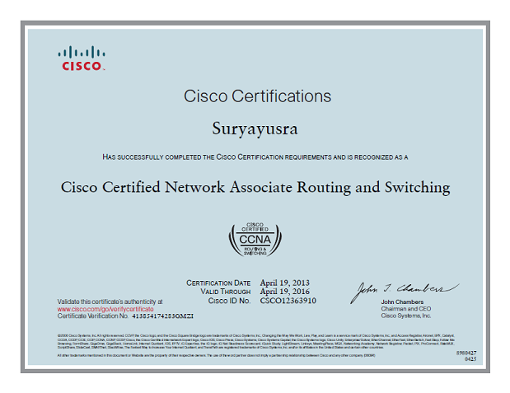
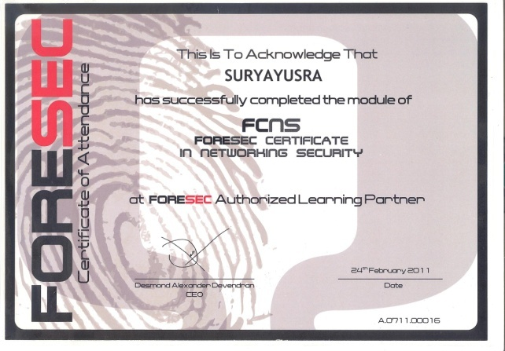
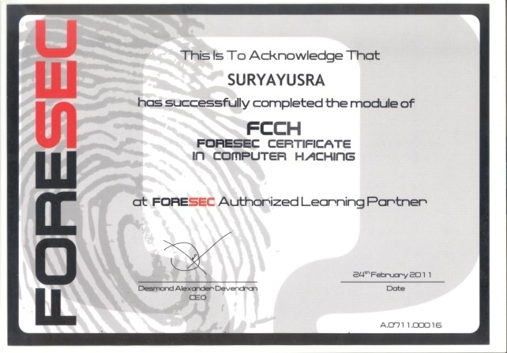
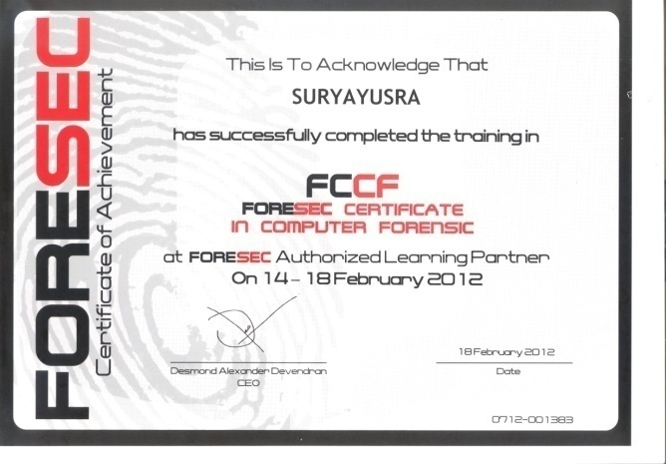
Sertifikasi & Keahlian
M.Kom Tesis : Perancangan Linux Virtual Server Network Address Translation Untuk Mengurangi Beban Server
Sertifikasi Keahlian : CCNA, FCNS, FCCH, FCCF,FCDRP

Slide 4
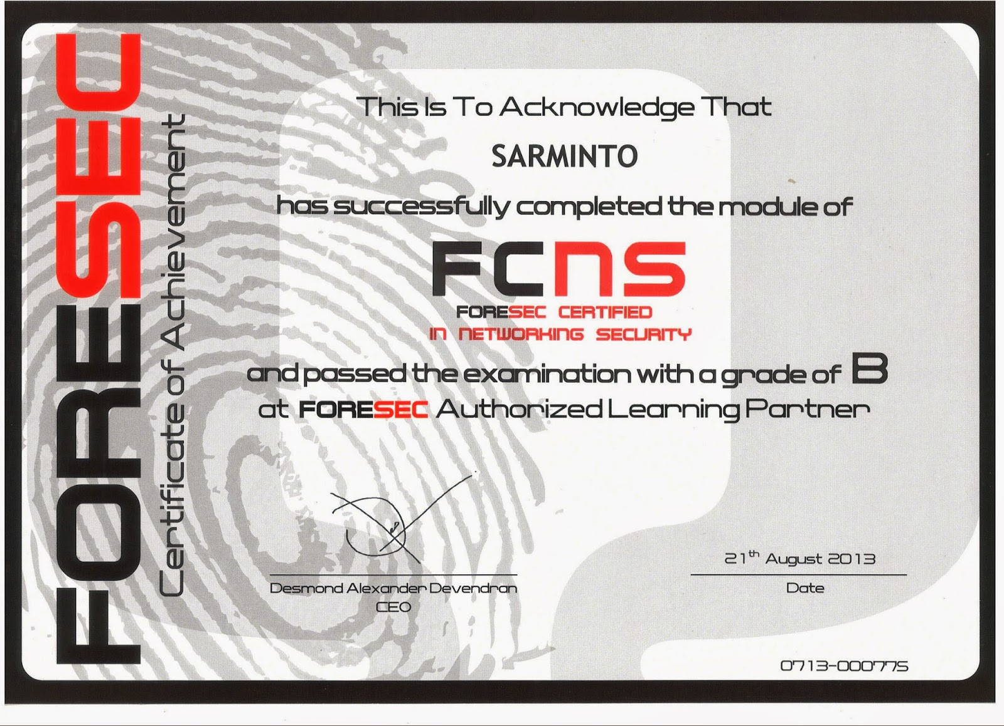
SERTIFIKASI FCCF

Slide 5
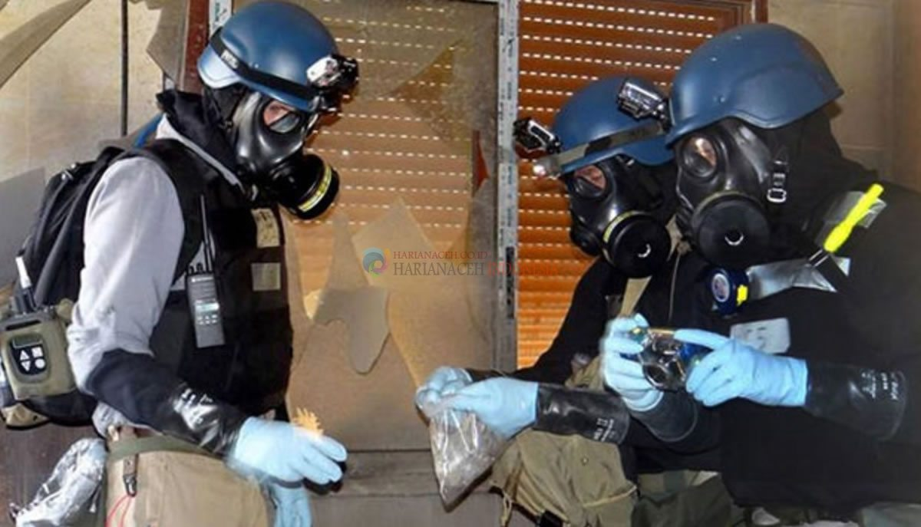
Computer Forensics and Investigations as a Profession

Slide 6
Tujuan Pembelajaran
Memahami komputer forensik
Persiapan investigasi
Memahami tugas pokok investigasi
Lembaga investigasi
Menjaga prilaku profesional

Slide 7
Komputer forensik
Menganalisis informasi digital untuk digunakan sebagai bukti dalam sebuah kasus persedidangan hukum:
Perdata/sipil
Pidana
Administrasi

Slide 8
Definisi lebih lanjut
Computer forensic adalah serangkaian metodologi yang digunakan dalam melakukan akuisisi (imaging), pengumpulan, analisa, serta presentasi bukti digital. Bukti digital mencakup setiap informasi elektronik yang disimpan atau diolah menggunakan teknologi komputer sehingga dapat digunakan untuk mendukung atau menolak tentang bagaimana sebuah insiden atau tindakan pelanggaran hukum terjadi. Karena keterlibatan proses computer forensic adalah setelah terjadinya

Slide 9
Legalitas Penyelidikan
Sebuah dokumen hukum yang memungkinkan penegak hukum untuk mencari barang bukti pada:
Kantor
Tempat usaha
Lokasi kejadian (TKP)
Untuk menemukan barang bukti dari sebuah kejahatan yang dituduhkan

Slide 10
Cabang komputer forensik
Disk Forensik : Penganalisissan data / pencarian data yang ada di dalam sebuah disk.
System Forensik : Penganalisissan data di dalam sebuah system komputer.
Network Forensik : Penganalisissan data sebuah komputer dari jaringan yang ada pada komputer tersebut.
Internet Forensik : Penganalisissan data sebuah komputer dgn Menggunakan media internet.

Slide 11
Network forensik
Memeriksa port, service dan log pada router serta aplikasi yang berjalan pada jaringan komputer TKP.

Slide 12
Data recovery
Memulihkan informasi komputer yang telah dihapus dengan sengaja atau tidak sengaja.

Slide 13
Disaster recovery
Menggunakan teknik digital forensik untuk mengambil/mengembalikan informasi yang hilang pada komputer klien.

Slide 14
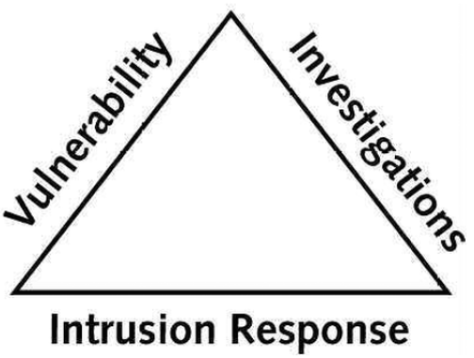
Tiga prilaku investigasi
Menganalisa kerentanan dan manajemen resiko
Deteksi serangan pada jaringan dan menanggapi serangan
Komputer investigasi pada sistem

Slide 15
Tugas 1 Dikerjakan Jam ke 2 (12:00WIB)
Mencari software free & open source yang akan digunakan untuk melakukan investigas :
Disk/File Forensik (Cukup 5 Software)
Di upload pada elearning
-printscreen tahapan install software
-link download
http://www.gfi.com/blog/top-20-free-digital-forensic-investigation-tools-for-sysadmins/

